Slide 1
硕士学位中期报告
面向动态资源受限多智能体网络的
服务质量感知协同通信优化方法研究
计算学部 · 计算机科学与技术
李一凡
2026/06/25

Slide 2
研究对象与问题
研究问题
动态边缘服务依赖多智能体之间的临时无线链路完成数据回传与任务推理。节点移动、链路质量波动和能量受限会共同影响服务数据能否持续送达。
在协同推理任务中，局部观测需要通过语义证据交换形成完整判断。通信资源不足会降低语义证据利用效果，而无差别发送全部消息又会增加带宽占用、时延和丢包风险。
因此，本课题关注在链路、带宽和能量持续变化的条件下，如何通过通信决策同时保障数据传输连续性、语义信息有效性和最终服务质量
本课题研究通信策略如何同时影响数据持续送达、语义证据利用和最终服务质量。

Slide 3
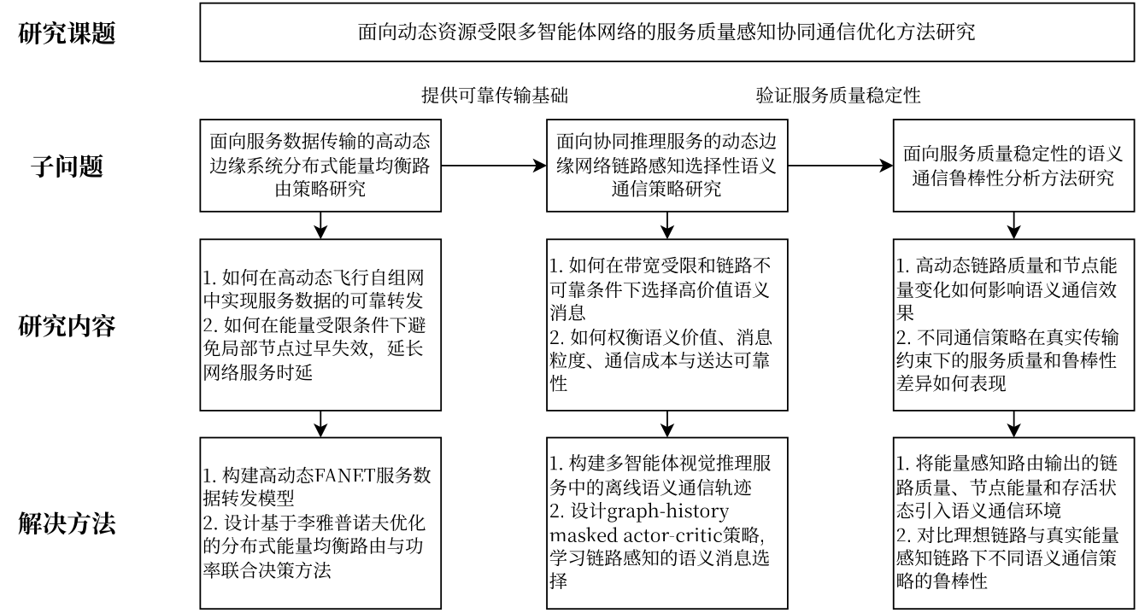
研究内容关系
研究内容框架
服务数据回传
研究分布式路由与功率控制，为动态网络中的可靠传输提供支撑。
语义证据选择
在有限通信预算和不可靠链路下，学习选择对协同推理更有价值的消息。
稳定性分析
把链路质量、功率控制和节点能量变化引入语义通信环境。

Slide 4
当前研究进展
RQ1 服务数据传输
RQ2 协同推理服务
RQ3 稳定性分析
已完成问题建模、算法设计、理论推导、仿真实现和对比实验。
提出 LEADR，通过分布式路由与功率联合决策均衡节点能耗。
成果发表于服务计算领域 CCF-B 类国际会议 ICSOC 2025。
已完成离线语义轨迹构造、链路可靠性建模、强化学习策略实现和完整实验。
实验基于约 3000 条 trace，覆盖主设置、智能体数量、通信预算和关键模块消融。
已明确研究目标、对比条件和评价指标。
后续将把 LEADR 输出的链路质量、功率控制结果、节点能量和存活状态映射到语义消息选择环境。
已完成
已完成
后续推进

Slide 5
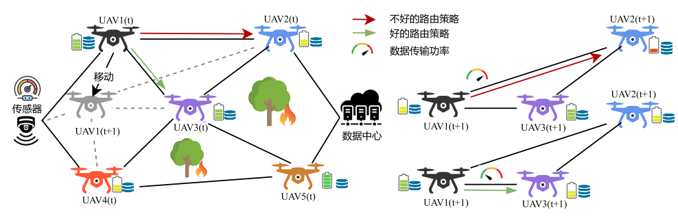
RQ1 服务数据传输
高动态 FANET 应急通信场景
问题场景
地面通信基础设施受损时，无人机作为临时空中中继，将灾区现场数据多跳回传至数据中心。
若路由策略只追求短期路径收益，低能量或拥塞节点可能被反复使用，进而引发网络分裂和服务中断。
建模对象
优化目标
创新点
无人机移动、链路通信、数据队列和节点能量消耗。
在保障吞吐和降低丢包的同时，均衡全网能耗。
1.基于李雅普诺夫漂移加惩罚方法，将长期随机优化问题转化为单时隙在线优化问题
2.综合链路质量、队列状态、节点能量和地理进度，以低复杂度实现路由与功率联合决策

Slide 6
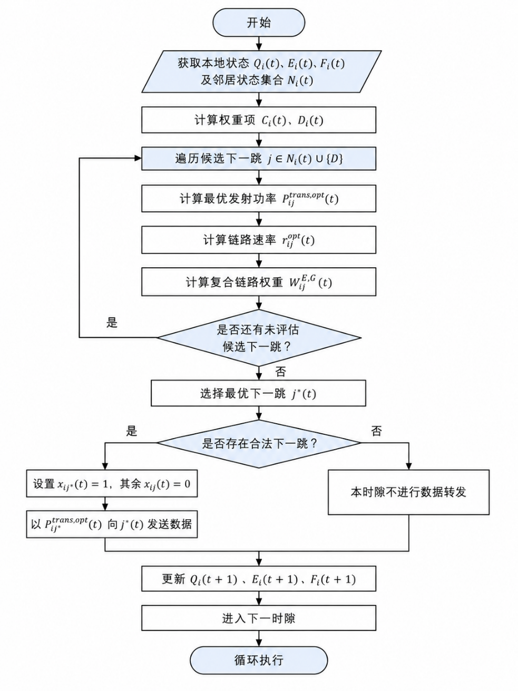
LEADR 方法设计
基本思想
将长期能量约束下的全网吞吐优化问题，转化为每个节点在每个时隙内的局部决策。
节点仅依赖本地状态和邻居广播信息完成下一跳选择与发射功率控制，不需要全局控制器和未来拓扑信息。
状态广播
功率控制
链路评估
路由执行
位置、速度、剩余能量、数据队列
平衡链路收益与通信能耗
融合速率、能量和地理进度
选择权重最大的合法下一跳
方法特点
单节点单时隙复杂度为 O(N_i)，适合机载实时执行
通过虚拟能量队列刻画长期能量约束，减少局部能量热点
在吞吐收益、链路代价和节点剩余能量之间进行联合权衡

Slide 7
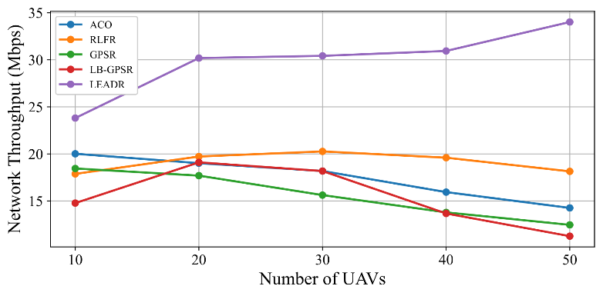
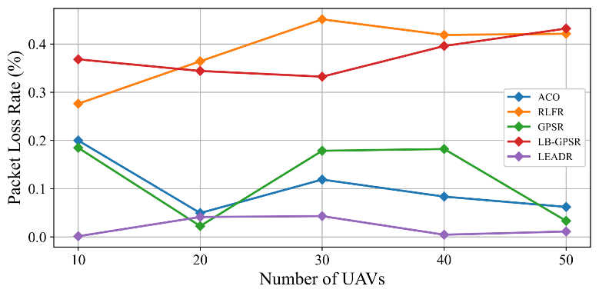
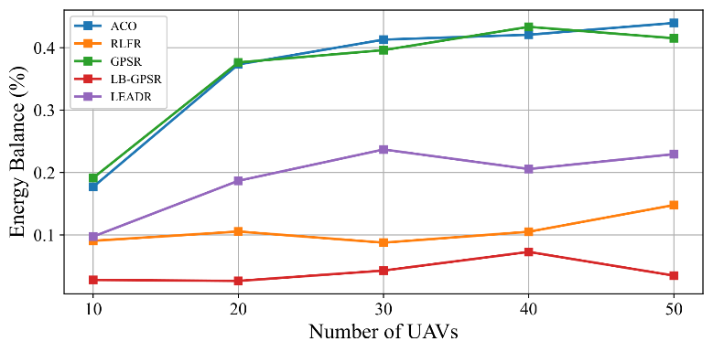
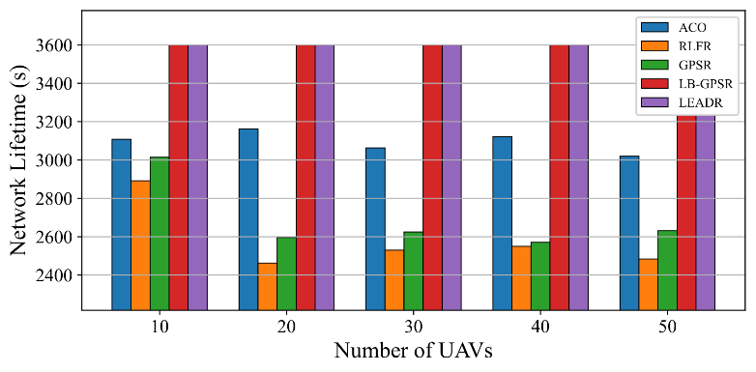
RQ1 实验结果
实验设置与结论
吞吐量
丢包率
离散事件仿真，任务周期 3600 秒。
对比 GPSR、LB-GPSR、ACO 和 RLFR。
考察无人机数量、通信范围和飞行速度变化。
结果表明，LEADR 在多种动态条件下维持较高吞吐和较低丢包率，同时改善能量均衡并延长网络服务周期。
能量均衡
生命周期

Slide 8
RQ2 选择性语义通信
EviComRL 离线语义轨迹构造与策略学习流程
问题背景
多智能体视觉推理服务中，单个智能体通常只能获得局部观测。全量通信会带来冗余和成本。
研究问题
在有限通信预算、时延和链路可靠性约束下，选择哪条语义消息、发送给谁，并采用何种语义粒度。
解决思路
用冻结 VLM/LLM 离线构造语义轨迹，再用链路感知强化学习策略进行选择性通信。
目标
在有限通信资源下，使语义消息选择同时考虑推理质量、消息成本、通信时延和送达可靠性。

Slide 9
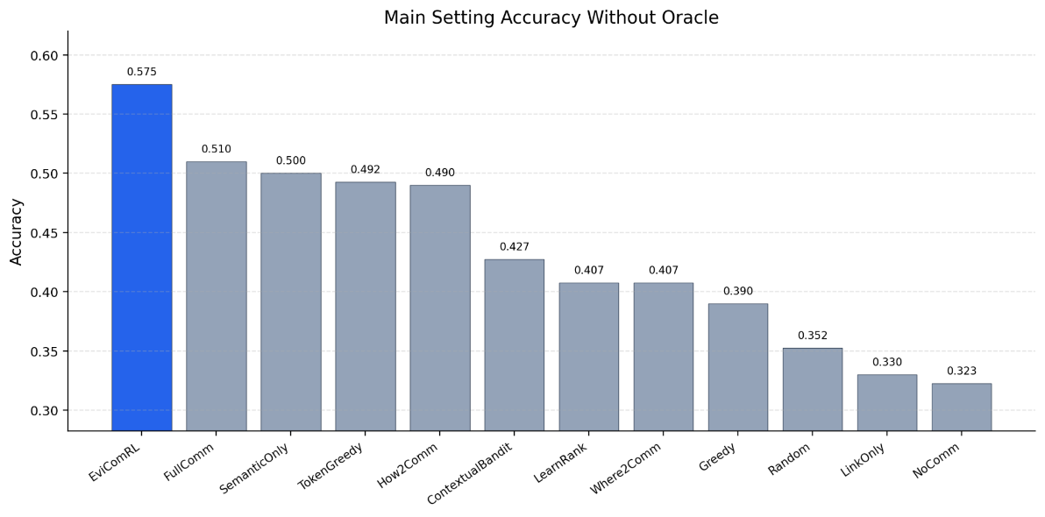
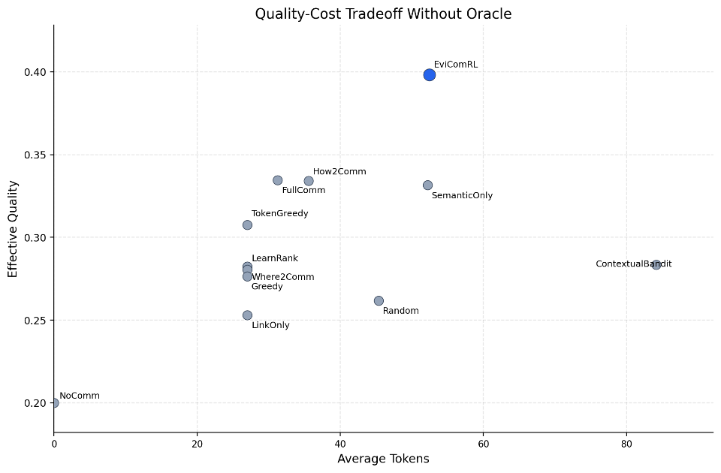
RQ2 实验结果
主设置 Accuracy
质量--成本折中
完整实验
主要结果
仍需优化
基于约 3000 条语义轨迹，完成主设置、智能体数量、通信预算和关键模块消融实验
EviComRL 在 Accuracy、Balanced Accuracy、Macro-F1 和 Effective Quality 上取得当前可部署方法中的最好表现
通信成本约束、停止策略和链路风险建模仍有进一步校准空间

Slide 10
存在问题与后续研究
当前不足
约束映射
将 LEADR 输出的链路质量、节点能量和传输代价引入语义通信环境
1. 底层链路、能量约束与上层语义消息选择仍需进一步耦合
2. 现有语义通信实验主要验证了消息选择策略，还需要放到动态受限网络中重新评估
3. 服务质量指标之间存在权衡关系，仍需分析链路可靠性、通信开销和任务效果之间的影响路径
策略评估
在动态通信条件下重新评估 EviComRL，观察语义消息选择策略的稳定性
形成从服务数据传输、语义证据选择到服务质量评估的完整实验分析，为论文后续章节提供统一支撑
质量分析
后续目标
围绕数据持续送达、语义证据利用和最终服务质量，分析不同资源约束下的性能变化

Slide 11
后期计划与预期成果
2026.07--2026.08
2026.09--2026.10
2026.10--2026.11
2026.11--2026.12
2026.12--2027.01
统一评估框架与链路、能量状态映射设计
动态链路质量与能量约束下的主实验
结果分析、指标整理和章节撰写
学位论文初稿和相关成果整理
论文修改、查重与送审准备
预期成果一
预期成果二
预期成果三
完成链路质量、能量状态和语义消息选择之间的统一建模。
得到 EviComRL 在实际传输约束下的鲁棒性分析结论。
完成学位论文整体撰写，并形成具备投稿条件的后续研究工作。

Slide 12
请各位老师批评指正

